Slide 1
Результати анкетування здобувачів другого (магістерського) рівня вищої освіти щодо якості освітньо-професійної програми «Публічне управління та адміністрування»
2026р.

Slide 2
Мета анкетування — оцінити якість освітньо-професійної програми «Публічне управління та адміністрування», виявити її сильні сторони та напрями, що потребують подальшого вдосконалення, а також визначити рівень задоволеності здобувачів змістом програми, організацією освітнього процесу та практичною спрямованістю підготовки.
Інструментарій дослідження: анкета.
В анкетуванні взяли участь 9 здобувачів вищої освіти за освітньо-професійною програмою «Публічне управління та адміністрування».
Узагальнені результати опитування відображено на діаграмах, поданих нижче.

Slide 3
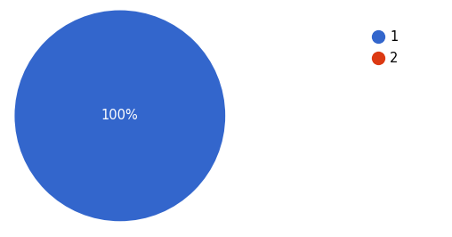
Ваш курс навчання

Slide 4
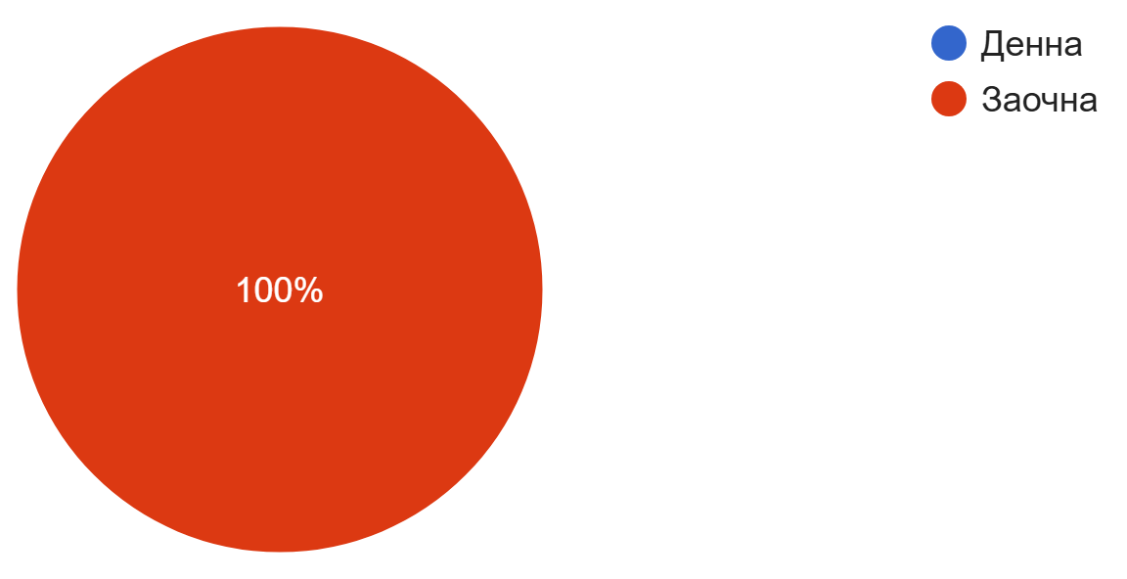
Ваша форма навчання:

Slide 5
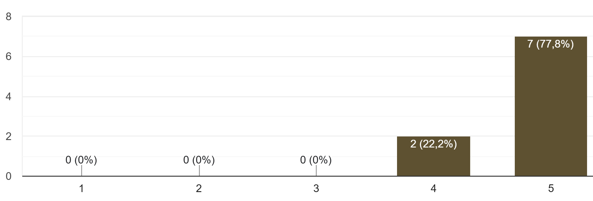
Наскільки Ви задоволені навчанням за обраною освітньою програмою?

Slide 6
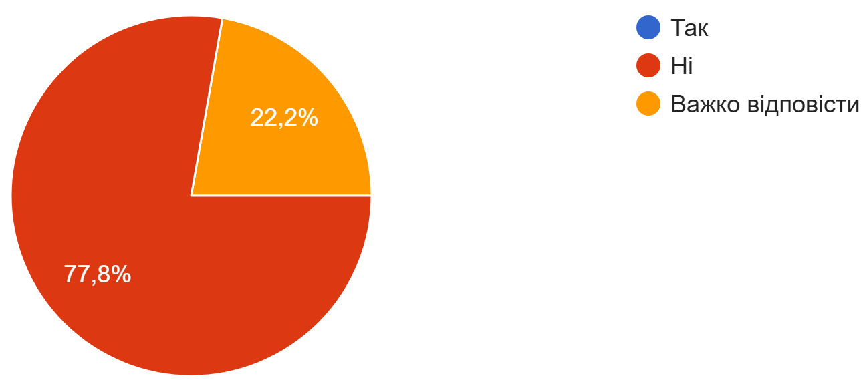
Чи зустрічається дублювання змісту навчального матеріалу дисциплін освітньої програми Вашої спеціальності?

Slide 7
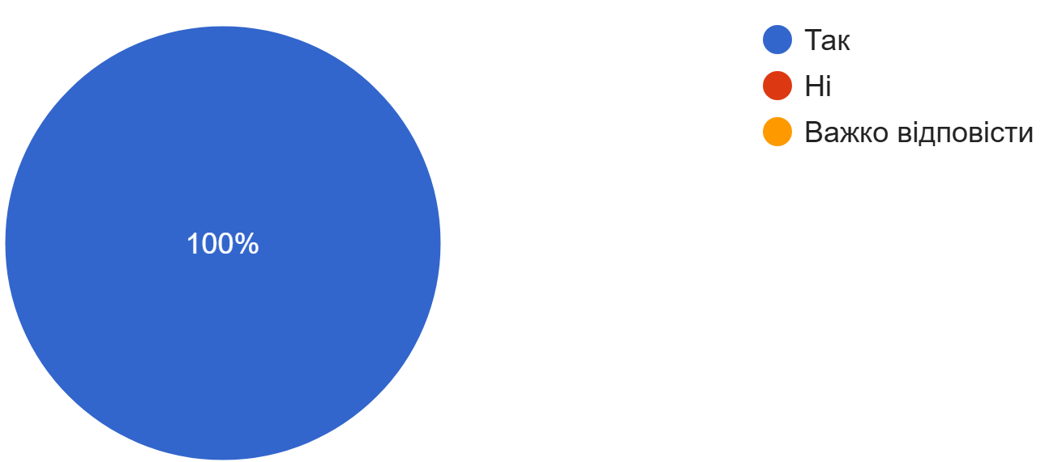
Чи всі дисципліни, які Ви вивчаєте, необхідні для Вашої фахової діяльності та особистісного зростання?

Slide 8
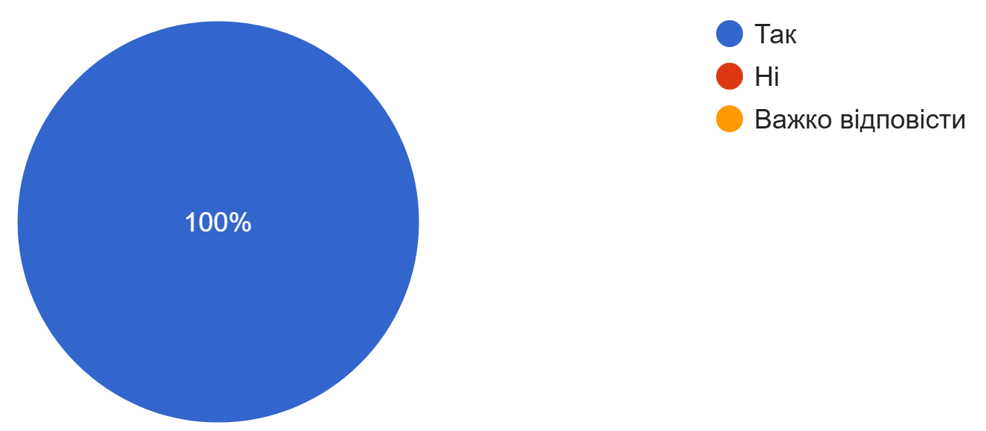
Чи достатній, на Вашу думку, зміст (перелік компонентів, дисциплін) освітньої програми для успішної роботи за фахом?

Slide 9
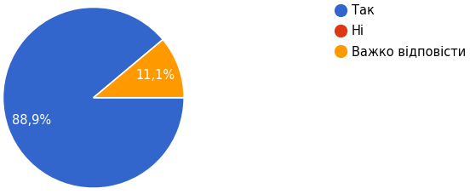
Як Ви вважаєте, чи всі навчальні дисципліни, які Ви вивчаєте, необхідні для Вашої професійної діяльності?

Slide 10
Чи реалізовується за Вашою освітньою програмою вільний вибір дисциплін?

Slide 11
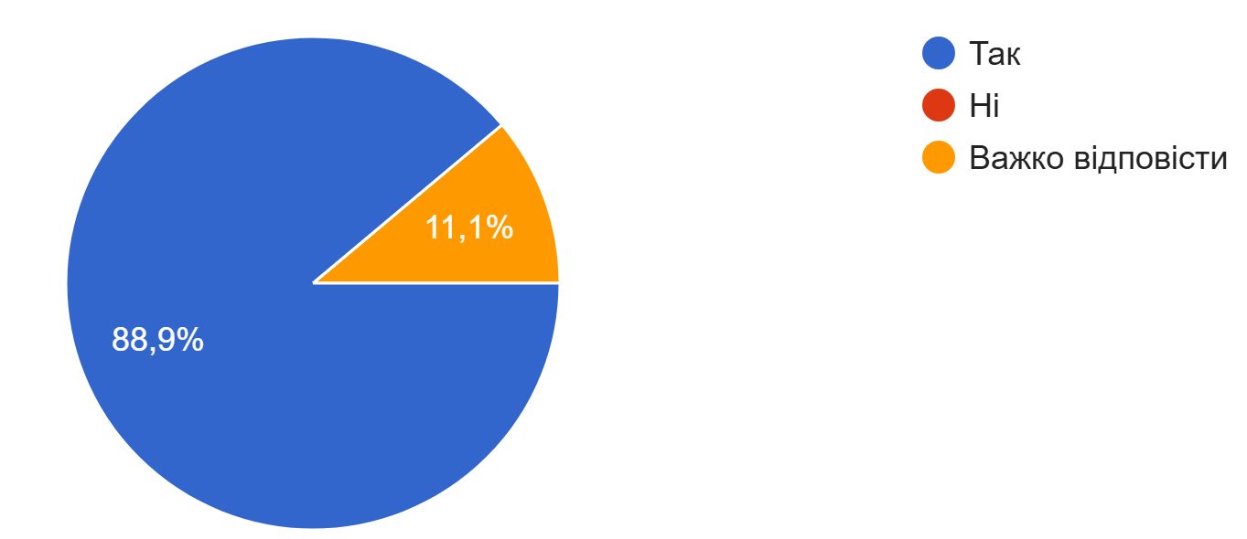
Чи достатній обсяг практичної підготовки, закладений в освітньо-професійну програму Вашої спеціальності?

Slide 12
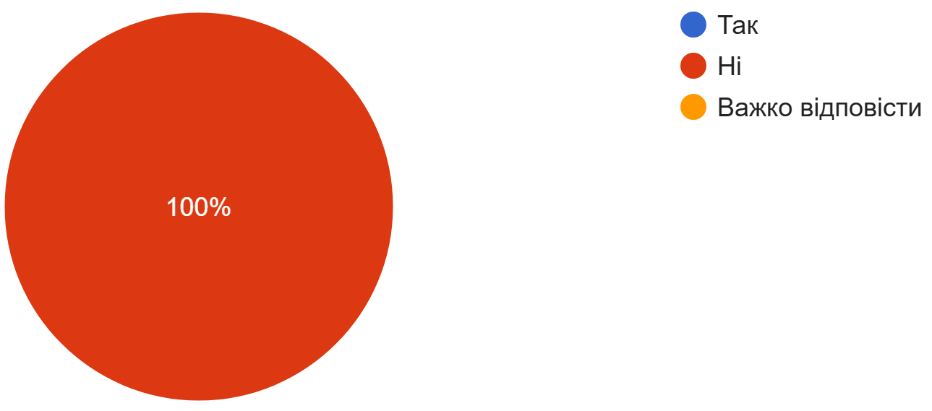
Чи порушується, на Вашу думку, логіка викладання професійних дисциплін освітньо-професійної програми Вашої спеціальності?

Slide 13
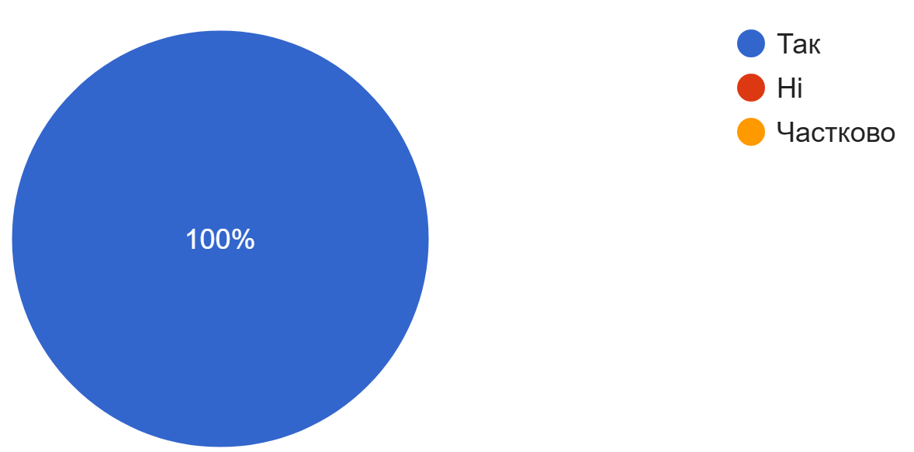
Чи достатньо чітко пояснені умови та можливості участі в програмах академічної мобільності?

Slide 14
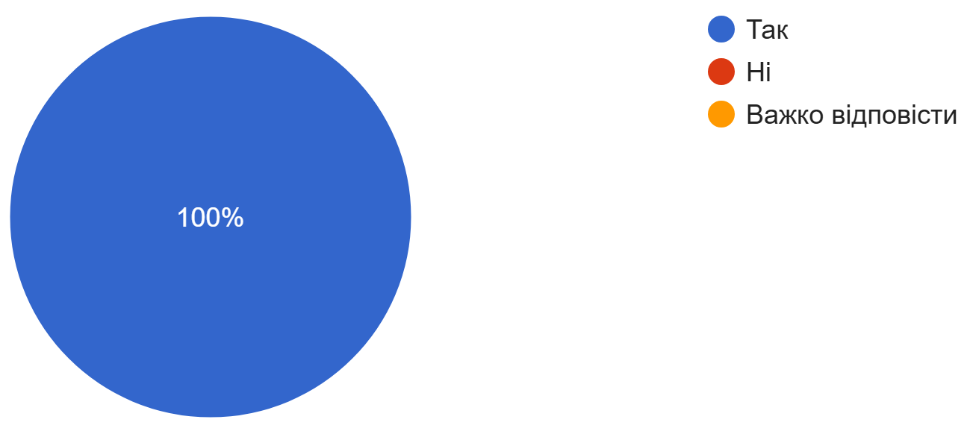
Чи розумієте Ви сутність академічної доброчесності як сукупності етичних принципів та визначених законом правил, якими мають керуватися учасники освітнього процесу?

Slide 15
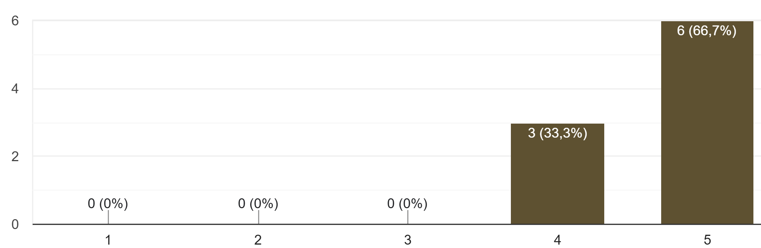
Наскільки Ви задоволені доступністю та якістю навчально-методичних матеріалів (силабуси, підручники, електронні ресурси)?

Slide 16
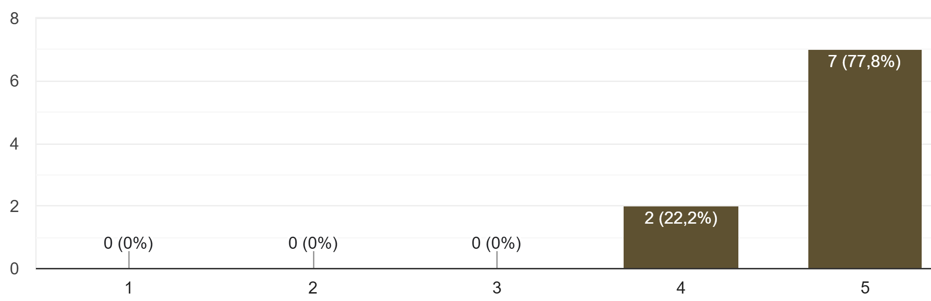
Наскільки Ви задоволені матеріально-технічним забезпеченням навчального процесу (аудиторії, обладнання, програмне забезпечення, інтернет)?

Slide 17
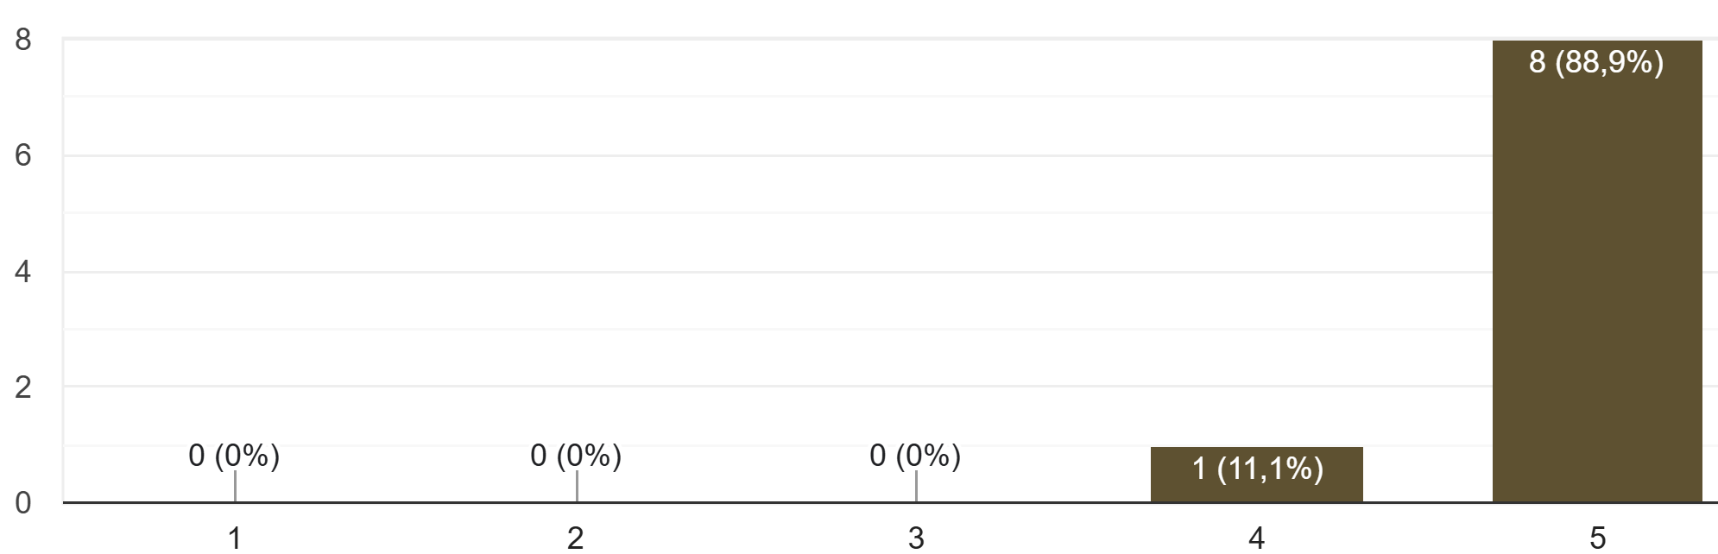
Наскільки Ви задоволені організаційною та інформаційною підтримкою (графіки, розклади, доступ до положень і процедур)?

Slide 18
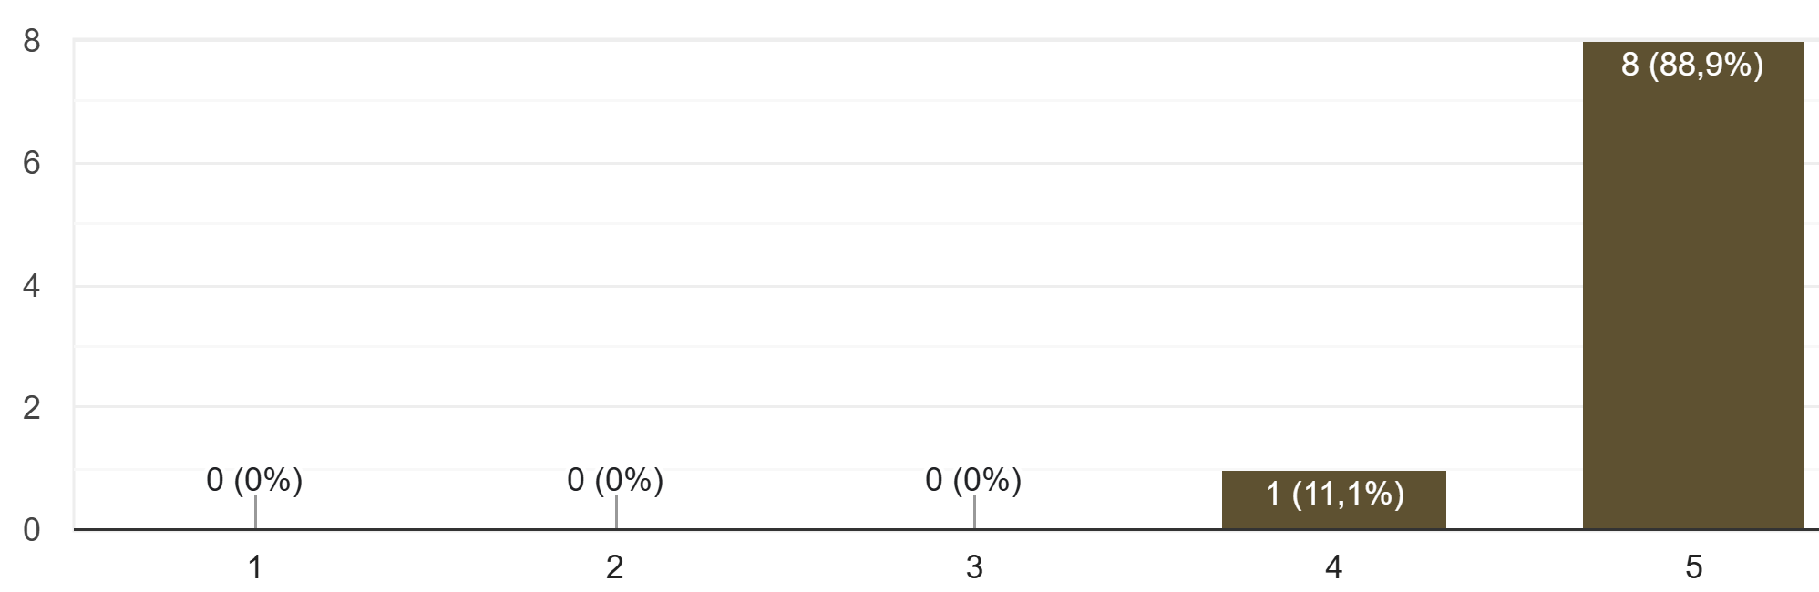
Наскільки Ви задоволені консультативною підтримкою викладачів і адміністрації?

Slide 19
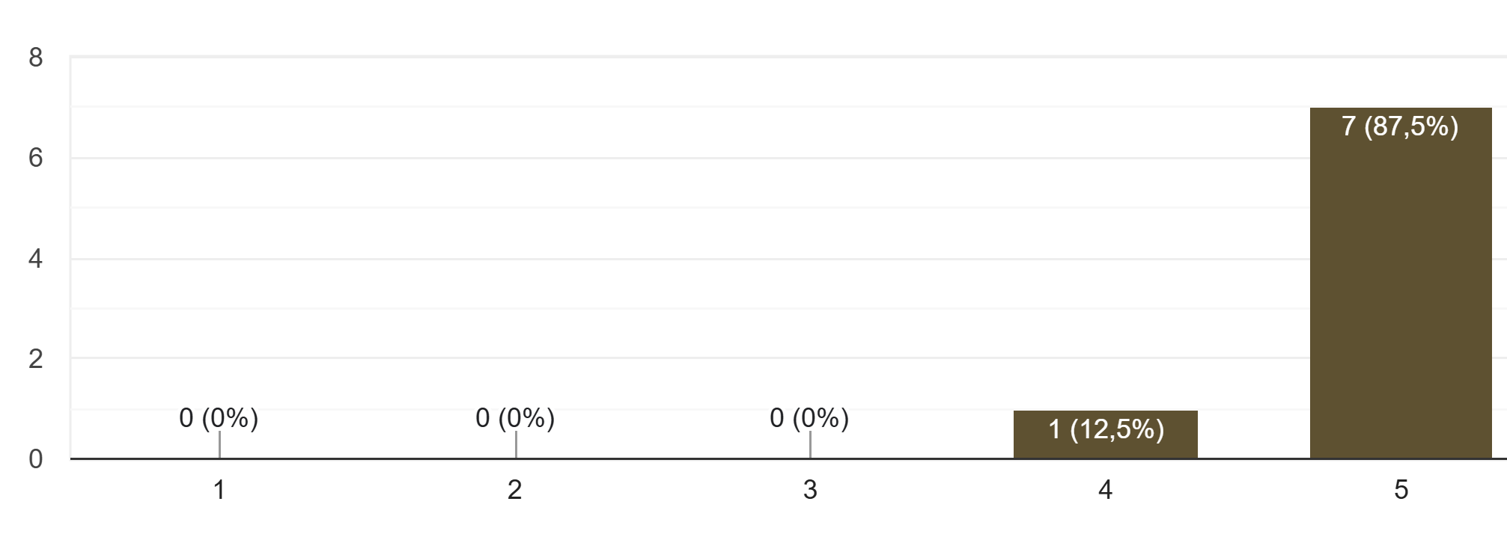
Як Ви оцінюєте рівень соціальної підтримки (гуртожиток, психологічна допомога, інклюзивні умови)?

Slide 20
Чи відчуваєте Ви, що у Вас є реальний вплив на вдосконалення освітньої програми через опитування, консультації, участь у зустрічах?

Slide 21
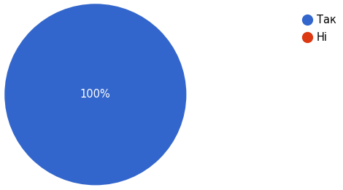
Чи відомі Вам механізми участі здобувачів у вдосконаленні освітнього процесу (наприклад, студентські ради, регулярні зустрічі з гарантом програми)?

Slide 22
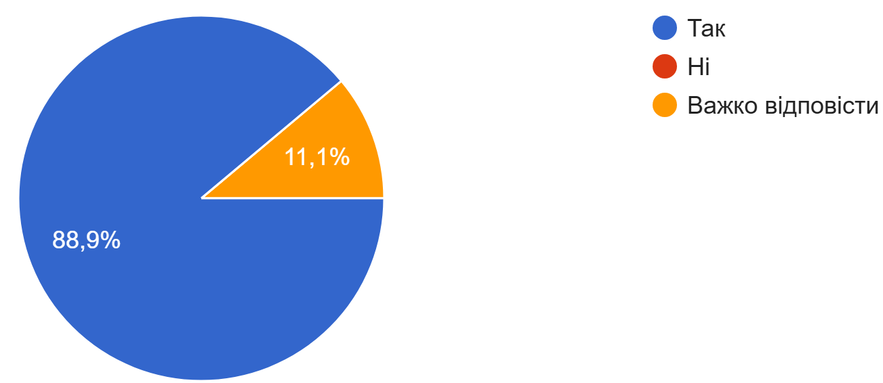
Чи формує у Вас освітньо-професійна програма загальні компетентності (наприклад, «Здатність до абстрактного мислення, аналізу та синтезу»)?

Slide 23
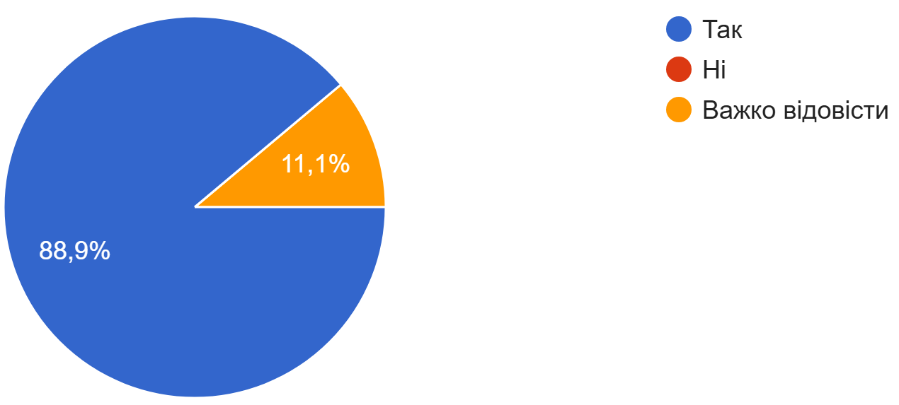
Чи формує у Вас освітньо-професійна програма спеціальні (фахові) компетентності, наприклад, здатність організовувати та проводити управлінські дослідження, використовуючи сучасну методологію та інформаційні технології?

Slide 24

Чи співпали Ваші очікування щодо освітньо-професійної програми Вашої спеціальності з її реальним змістом?

Slide 25

Чи задоволені Ви методами навчання і викладання за Вашою освітньо-професійною програмою?

Slide 26
На Вашу думку, чи містить ОПП засади щодо можливостей професійного зростання?

